Slide 1

选择结构
Notes:
ddddddddddddddd

Slide 2
选择结构目录
1
程序的三大流程控制
2
If语句
3
Switch语句

Slide 3
选择结构
程序的三大流程控制
顺序、分支（选择）、循环
  顺序：从上朝下执行的代码就是顺序
  选择：根据不同的情况，执行对应代码
  循环：重复做一件事情

Slide 4
选择结构
If单分支
单分支----if条件判断语句
if(表达式){
执行语句
}
当括号内的表达式结果成立(为true时)，则执行大括号内的语句，否则不执行。
括号里的表达式一般是关系表达式或者逻辑表达式；
示例：判断一个数是不是偶数。
注意：
1.if后面的()不能省略。
2.无论执行语句是一条还是
多条，一对{ }都不能省略。

Slide 5
选择结构
if双向分支
双分支语句格式
if(表达式){
执行语句1
}else{
执行语句2
}
当括号内的表达式结果成立，执行执行语句1，否则执行执行语句2.
示例：
1、判断一个数是偶数还是奇数；
2、求两个数的最大数；
3、判断一个年份是闰年还是平年；
4、扩展：根据不同的单选按钮的选择显示不同的图片（美女与野兽）（结合HTML元素）

Slide 6
选择结构
多分支一——if条件语句
多分支语句格式
if(表达式1){
执行语句1
}else if(表达式2){
执行语句2
}else if(表达式3){
执行语句3
}else{
执行语句n
}
从上往下，满足哪个条件就执行其相对应的语句，都不满足时，执行最后的else的语句，只能进入其中之一。
If多分支

Slide 7
选择结构
多分支一——if条件语句
示例
    1、计算y值并输出。
      x(x<1)
    y = 2x+1(1≤x＜10)
  5x-17(x≥10)
If多分支
  2、成绩判定

Slide 8
选择结构
嵌套if结构
  嵌套if结构：将整个if语句块插入另一个if语句块中
    语句格式：
      if (表达式1)x>0
      { if (表达式2)
    { if (表达式3)
    { 语句;
    }
    else
    {
    语句;
    }
    }
  }
If多分支
注意：
1.嵌套if时，最好不要超过三层；
2.内层的每一对if...else代码
要缩进且对齐；
3.编写代码时，else要与最近的
if配对。

Slide 9
选择结构
嵌套if结构
示例
If多分支
    -1 (x<0)
    y = 0 (x=0)
    1 (x>0)

Slide 10
选择结构
if结构示例
示例
If多分支
BMI指数（即身体质量指数，简称体质指数又称体重，英文为Body Mass Index，简称BMI），是用体重公斤数除以身高米数平方得出的数字，是目前国际上常用的衡量人体胖瘦程度以及是否健康的一个标准。主要用于统计用途，当我们需要比较及分析一个人的体重对于不同高度的人所带来的健康影响时，BMI值是一个中立而可靠的指标。
成人的BMI数值：
过轻：低于18.5
正常：18.5-24.99
过重：25-28
肥胖：28-32
非常肥胖, 高于32
体质指数（BMI）=体重（kg）÷身高^2（m）
EX：70kg÷（1.75×1.75）=22.86

Slide 11
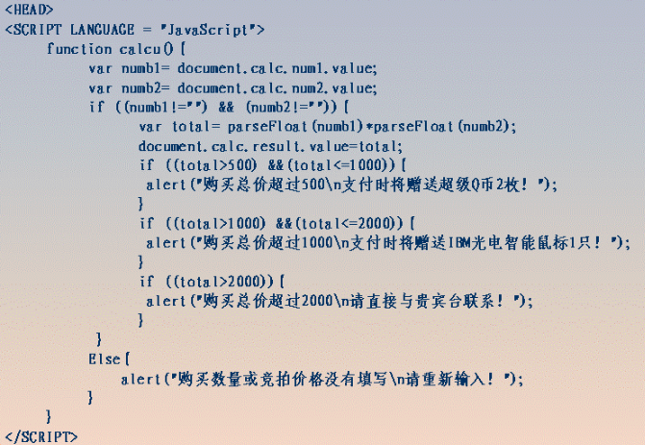
选择结构
if结构示例
示例
If多分支

Slide 12
选择结构
多分支一——switch语句
switch(表达式){
case 常量1:语句;break;
case 常量2:语句;break;
case 常量3:语句;break;
…
case 常量n:语句;break;
default:语句;break;
}
If多分支
Javascript中没有限制
switch后面的表达式的
结果是啥类型，C，C++
java限制了表达式的结果
类型

Slide 13
表达式的结果等于哪个case的常量，则执行其后的语句，执行完break就跳出switch结构，都不满足则执行default的语句。
break的作用：是跳出switch结构，如果没有break，则继续执行下面分支的的语句（而不进行判断）。
  示例：成绩判定、显示星期几
  注意switch的应用场景
  注意case穿透，要加break语句

Slide 14
选择结构
多分支一——switch语句
    例题：按照考试成绩的等级，输出百分制数段.
If多分支
输入grade
‘A’
‘B’
‘C’
‘D’
其他
输出
“85-100”
输出
“70-84”
输出
“60-69”
输出
“<60”
输出
“error”
结 束

Slide 15
选择结构
注意点
if后面的()不能省略，()后面不要加分号
if分支中即使一句话也要把{}写上
if嵌套不要超过三层
Switch语句里把default分支一定要写上，防止在以后的维护中产生歧义
把执行概率更大（正常情况）放在前面（if，case）
if else 和 switch：
  if else 一般来表示两个分支或者嵌套比较少的分支，如果分支多的话，用switch。

Slide 16
选择结构
条件运算符
If多分支
条件运算符 ++a –a ?:
  唯一的三目运算符，要求有三个操作数。
  形式：
    执行过程：先求解表达式1，若为非0（真）则求解表达式2，若表达式1的值是0（假），则求解表达式3。
    示例：求两个数的最大数
？
：
表达式1
表达式2
表达式3

Slide 17
选择结构
代码规范
  所有的括号成对输入
  所有的双引号成对输入……
  一句话占一行
  缩进对齐：
    同级对齐
    子一级比上一级缩进4个空格

Slide 18
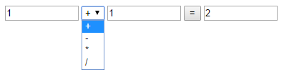
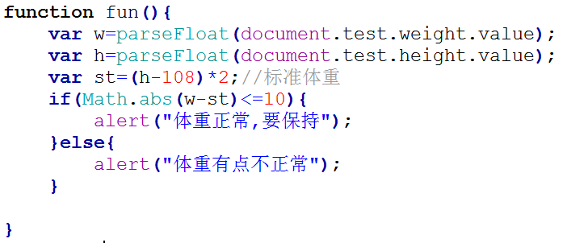

选择结构
作 业
  必做：
  课堂案例敲一遍
  判断一个整数，属于哪个范围：大于0；小于0；等于0
  判断一个整数是偶数还是奇数，并输出判断结果
  开发一款软件，根据公式（身高-108）*2=体重，可以有10斤左右的浮动。来观察测试者体重是否合适
  四则混合运算
  6.已知圆的半径，求出圆的面积。
  7.输入年份，判断是否是闰年

Slide 19


